Slide 1
Конференция август 2021
Секция «Цифровая трансформация образования. Сервисы цифровой образовательной среды»
Тема: «Поиск и использование цифрового образовательного контента в учебном процессе»
Подготовила: Артюхина Ирина Петровна, учитель начальных классов МБОУ «СОШ№5» г.Чита

Slide 2
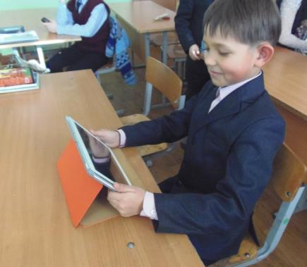
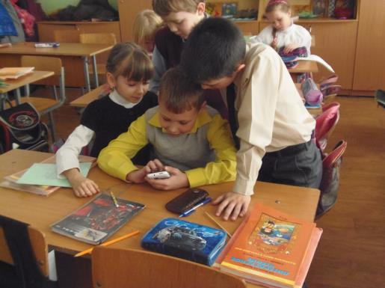
Цифровая образовательная среда (ЦОС) – совокупность программных и технических средств, образовательного контента, необходимых для реализации образовательных программ в том числе с применением электронного обучения, дистанционных образовательных технологий, обеспечивающая доступ к образовательным услугам и сервисам в электронном виде.

Slide 3
Облачные технологии
ИБЦ
Сайт школы
Сообщества учителей
ЭОР/ЦОР
Цифровая лаборатория
Электронная библиотека
Сайты учителей
Электронные пособия
Электронный журнал
«Сетевой город»
Интернет
Информационно-образовательная среда
Цифровое пространство
Педагоги
Родители
Учащиеся

Slide 4
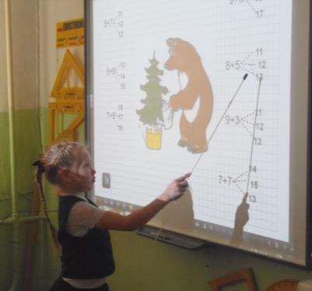
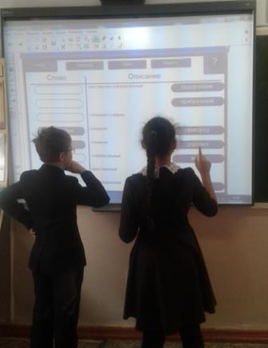
Цифровые образовательные ресурсы - это представленные в цифровой форме фотографии, видеофрагменты, статические и динамические модели, объекты виртуальной реальности и интерактивного моделирования, картографические материалы, звукозаписи, символьные объекты и деловая графика, текстовые документы и иные учебные материалы, необходимые для организации учебного процесса.

Slide 5
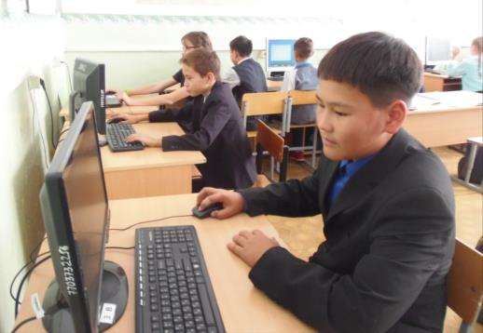
Использование ЦОР в учебном процессе помогает осуществить:
переход от репродуктивного процесса обучения к активно –деятельностному;
поддержку разнообразия методик и организационных форм обучения;
выстраивание индивидуальных образовательных траекторий изучения предмета в соответствии с возможностями и образовательными потребностями учащихся;
стимулирование успешного обучения всех категорий учащихся;
реализацию компетентностного подхода к изучению предмета.

Slide 6
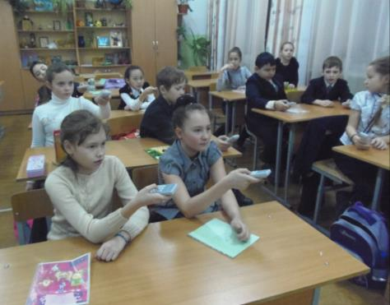
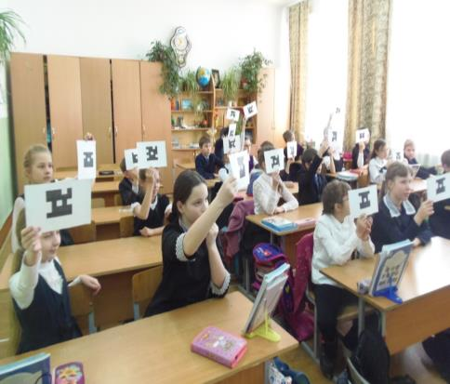
Тестирование – один из компонентов использования ЦОР
Тестирование в программе Votum
Интерактивное тестирование в программе Plickers

Slide 7
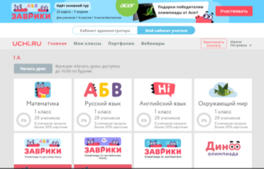
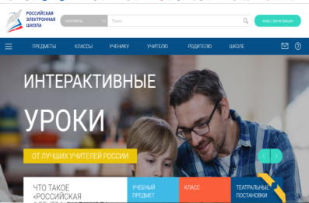
Цифровые образовательные ресурсы для преподавания учебных предметов
Учи.Ру – российская онлайн-платформа, где ученики из всех регионов России изучают школьные предметы в интерактивной форме. Каждый ученик получает возможность самостоятельно изучить курс в комфортном для себя темпе с необходимым именно для него количеством повторений и отработок вне зависимости от уровня подготовки, социальных и географических условий.
«Российская электронная школа» – это интерактивные уроки по всем школьным курсам с 1 по 11 класс от лучших учителей страны, созданные для того, чтобы у каждого ребёнка была возможность получить бесплатное качественное общее образование.
«Яндекс.Учебник» - качественный образовательный продукт. Он объединяет методику преподавания и современные технологии. Помогает в работе учителям, облегчая наш труд, упрощает взаимодействие с учениками и их родителями и, самое главное, раскрывает потенциал каждого ребёнка. Можно видеть статистику по каждому ребёнку, по всему классу. Видно, как занимается ученик на каждом уроке.

Slide 8
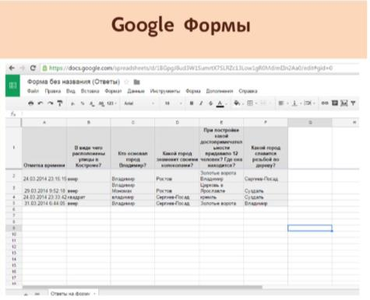
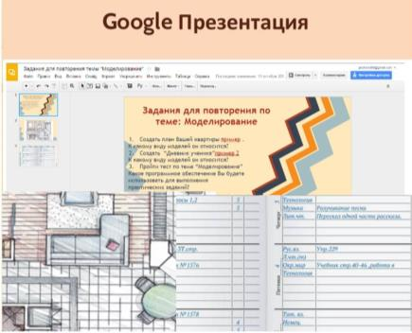
С помощью web-сервисов Google можно создавать онлайновые Google-формы для проведения опросов участников образовательного процесса и сбора информации. Можно использовать Google-формы в образовательной деятельности для проведения промежуточного контроля, викторин и анкетирования, создавать интерактивные тесты для реализации учебного процесса с использованием электронного обучения и дистанционных образовательных технологий.

Slide 9
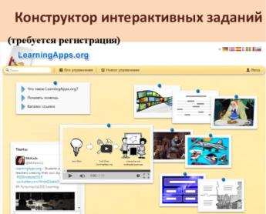
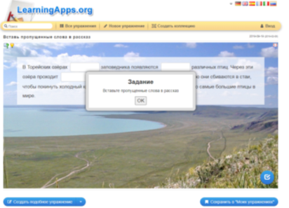
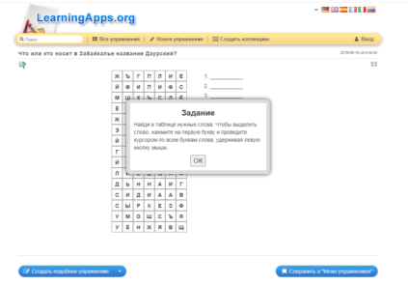
Средства создания цифровых образовательных ресурсов
Конструктор интерактивных заданий LearningApps включает в процесс обучения интерактивные упражнения. При этом создавать интерактивные задания по готовым шаблонам может сам учитель. Основная идея интерактивных заданий заключается в том, что учащиеся могут проверить и закрепить свои знания в игровой форме, что способствует формированию их познавательного интереса к определенной учебной дисциплине.

Slide 10
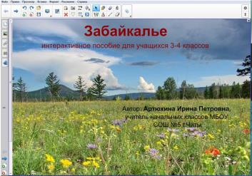
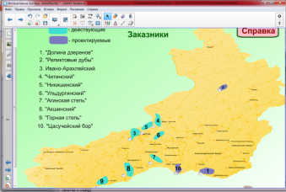
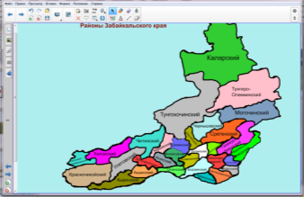
Программное обеспечение
Smart Notebook
С помощью программного обеспечения Smart Notebook можно создавать пособия по разным предметам, используя интерактивные средства и мультимедиа.
Интерактивное пособие по Забайкаловедению «Заповедники и заказники».
В данном пособии собраны интерактивные карты, на которых показаны заповедники, заказники, памятники природы, районы Забайкальского края. Дается определение понятий: заповедник, заказник. Подобрано много фильмов, фотографий. В работу помещены интерактивные задания, которые помогут учащимся познакомиться с заповедными местами, памятниками природы, с районами Забайкальского края, узнают с какими областями, республиками и государствами граничит наш край. Пособие носит и ознакомительный, и проверочный характер. В пособие включена викторина «Знаешь ли ты свой край?», тесты, составленные с помощью сервиса learningapps.org.

Slide 11
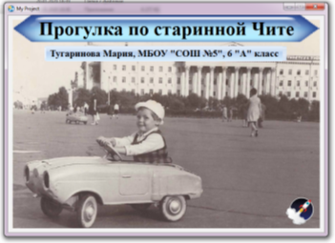
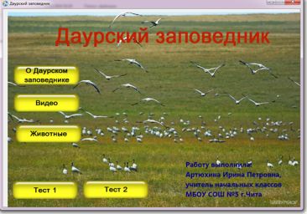
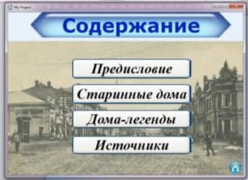
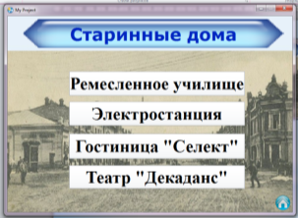
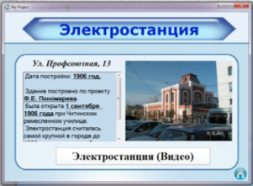
Программа AutoPlay Media Studio. При помощи этой программы можно создавать электронные издания учебного назначения, несложные игры, электронные фотоальбомы, сборники видеофайлов с удобным просмотром, простые аудио и\или видео плееры.

Slide 12
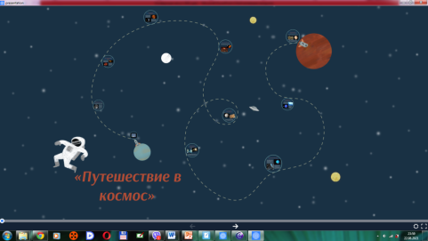
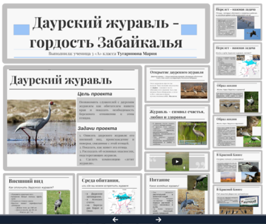
Prezi
Prezi – это облачный сервис для создания креативной интерактивной презентации в режиме онлайн. У этой программы много возможностей для творчества. Она позволяет отражать все этапы игры, совершать возврат, увеличивать объекты, просматривать видео.
Проект «Путешествие в космос» предназначен для учащихся 1-4 классов, который можно использовать на уроках окружающего мира при изучении тем: «Космос», «Планеты солнечной системы», разработан в программе Prezi. Ученики совершают путешествие на планеты Солнечной системы, во время которого они не только узнают о каждой планете, но и выполняют интересные задания.
Пособие «Даурский журавль» можно использовать на уроках «Забайкаловедения» и «Окружающего мира» в начальных классах. В нем подобран текстовый материал, фото, видео об особенностях обитания даурского журавля.

Slide 13
Ожидаемый результат:
для учеников:
для учителей:
развитие остроты ума и гибкости мышления
Использование нового вида контроля и оценки знаний
Самостоятельности
Внимательности и собранности
повышение качества образования

